Slide 1
Муниципальное автономное образовательное учреждение «Лицей № 11»
Дошкольное отделение Лицея

Slide 2
Открытый детский сад – открытым быть здорово
ДО лицея можно по праву назвать современным детским садом. В прошлом году нашему ДО был присвоен статус областной инновационной площадки « Открытый детский сад – открытым быть здорово».

Slide 3
Открытый детский сад – открытым быть здорово
Цель работы нашего детского сада – стать центром всестороннего развития дошкольников. Во всех сферах деятельности сада произошли масштабные изменения. Во всех группах сделан ремонт, установлена новая мебель. Группы разделены на зоны: учебная , игровая, зона творчества, уголок дежурства. Каждая группа оснащена учебным материалом, наглядными пособиями, дидактическими играми, игрушками для с/р игр, и выносным материалом для прогулок. Увеличилось количество спорт инвентаря, появилось оборудование для экспериментально – исследовательской деятельности. Многие тематические занятия проходят с использованием ИКТ – технологий: интерактивная доска, интерактивный стол, пол.

Slide 4
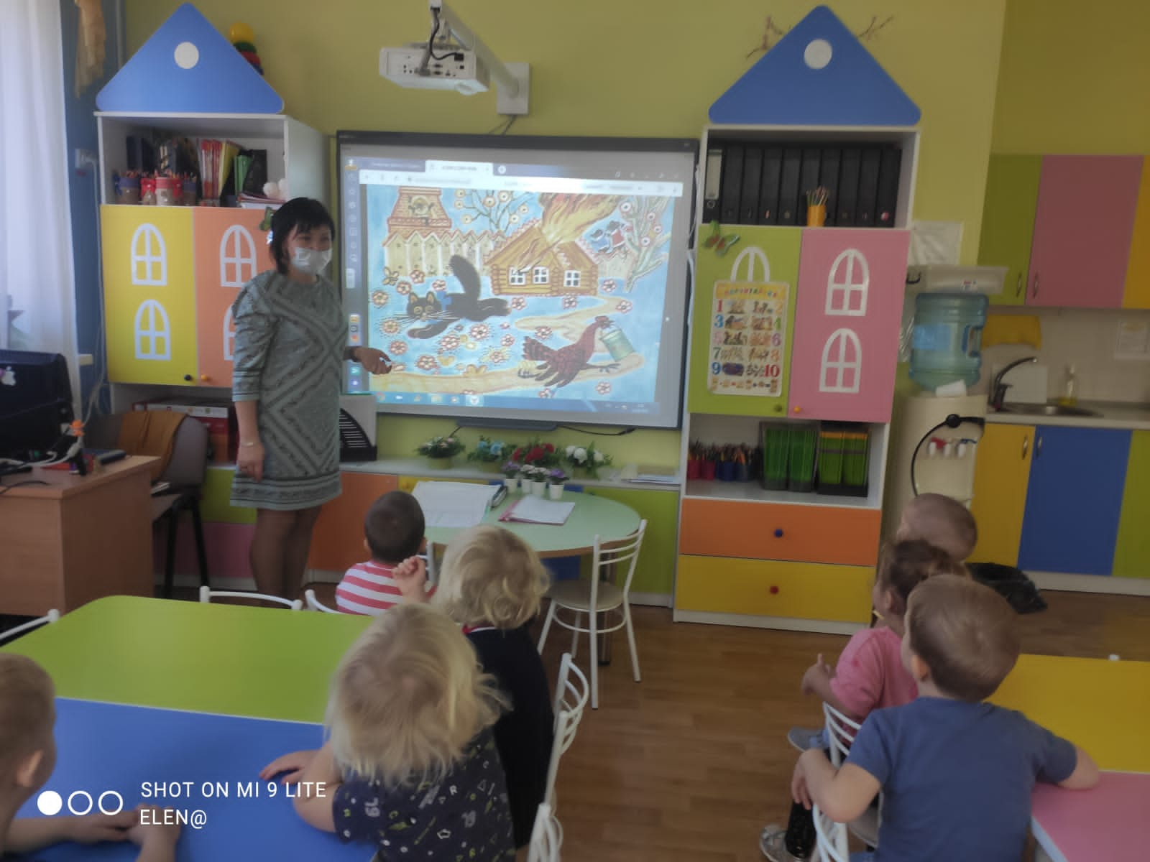

Slide 5
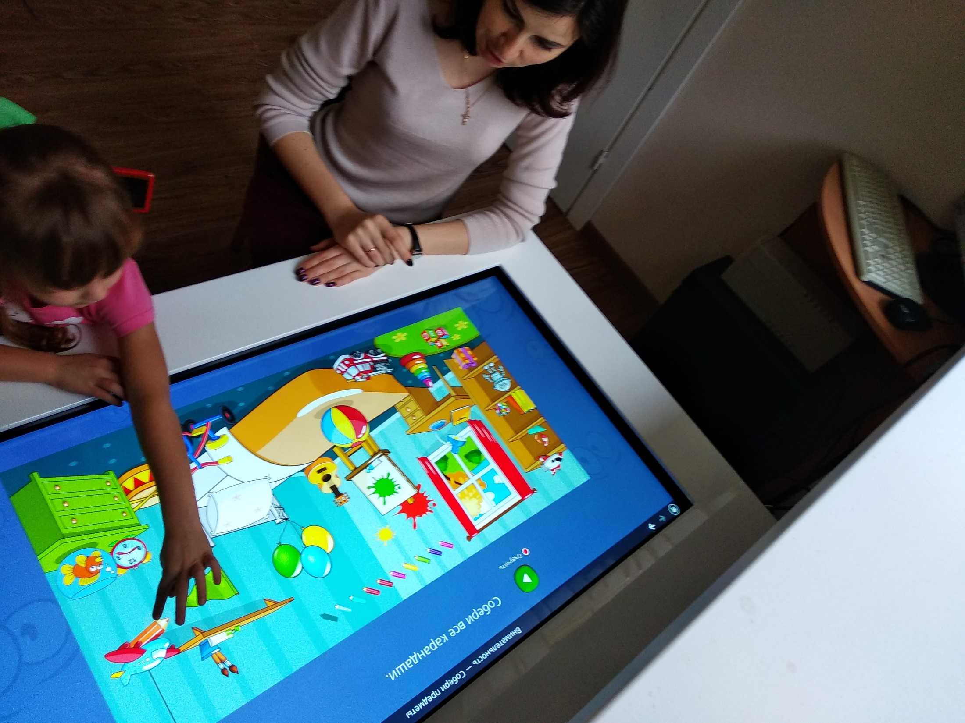

Slide 6
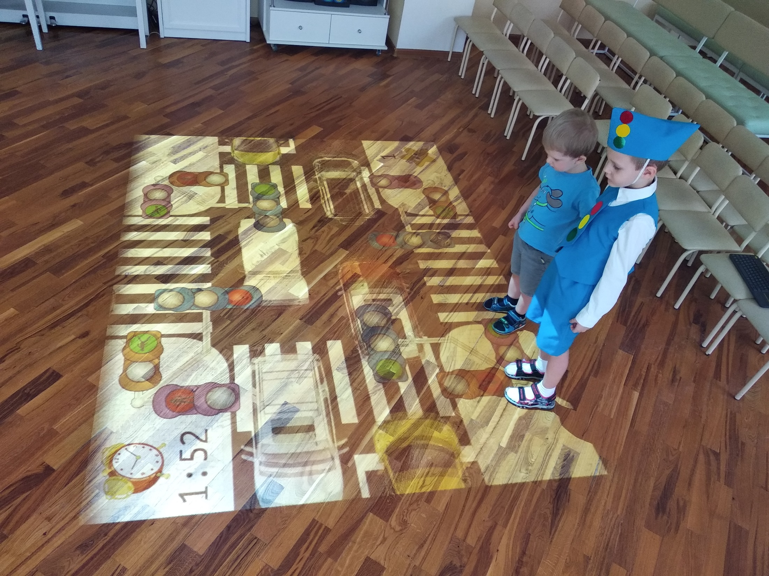

Slide 7
Учебные программы , реализуемые в ДО Лицея.
С нынешнего учебного года ДО работает по двум образовательным программам : «От рождения до школы» под редакцией Н.Е. Вераксы, и в качестве эксперимента в младшей группе реализуется программа

Slide 8
1.

Slide 9
Учебные программы , реализуемые в ДО Лицея.
«Вдохновение»- эта программа позволяет сократить сроки и упростить процесс адаптации малышей, способствует развитию образного мышления. Эта программа направлена на всестороннее развитие детей с учетом их индивидуальных возможностей.
Каждое утро у малышей начинается с ««утреннего круга», где ребята вместе с воспитателем в непринужденной обстановке получают массу положительных эмоций.

Slide 10
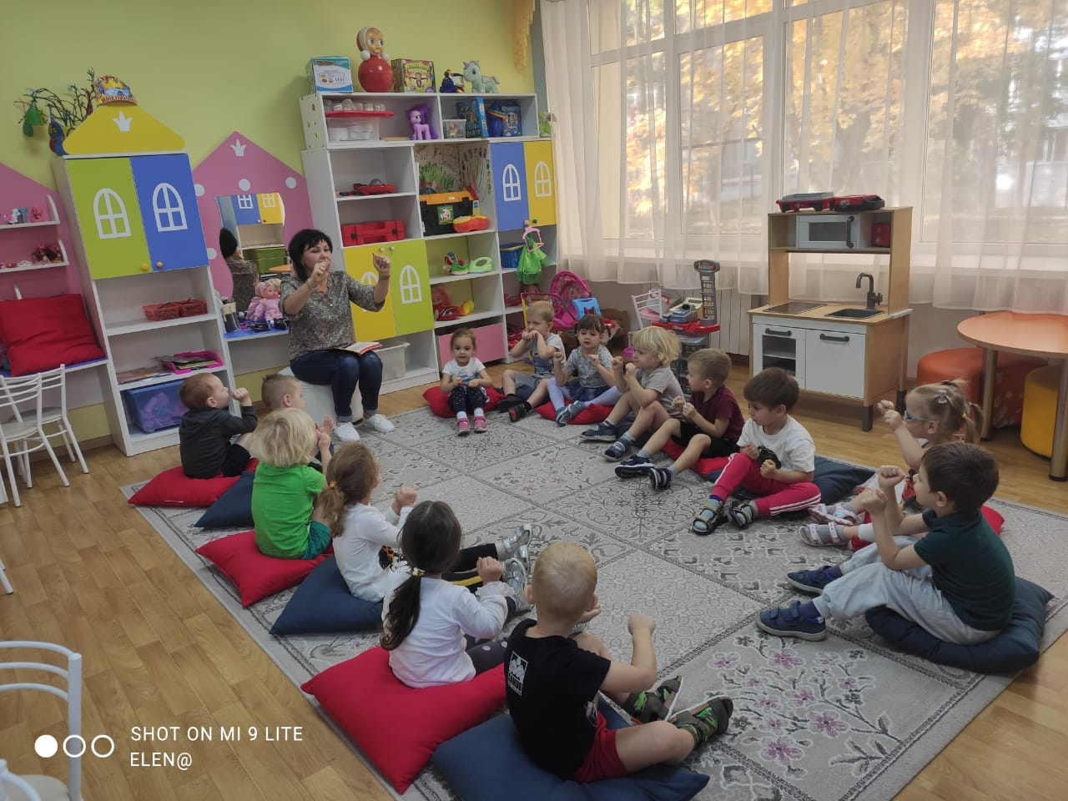
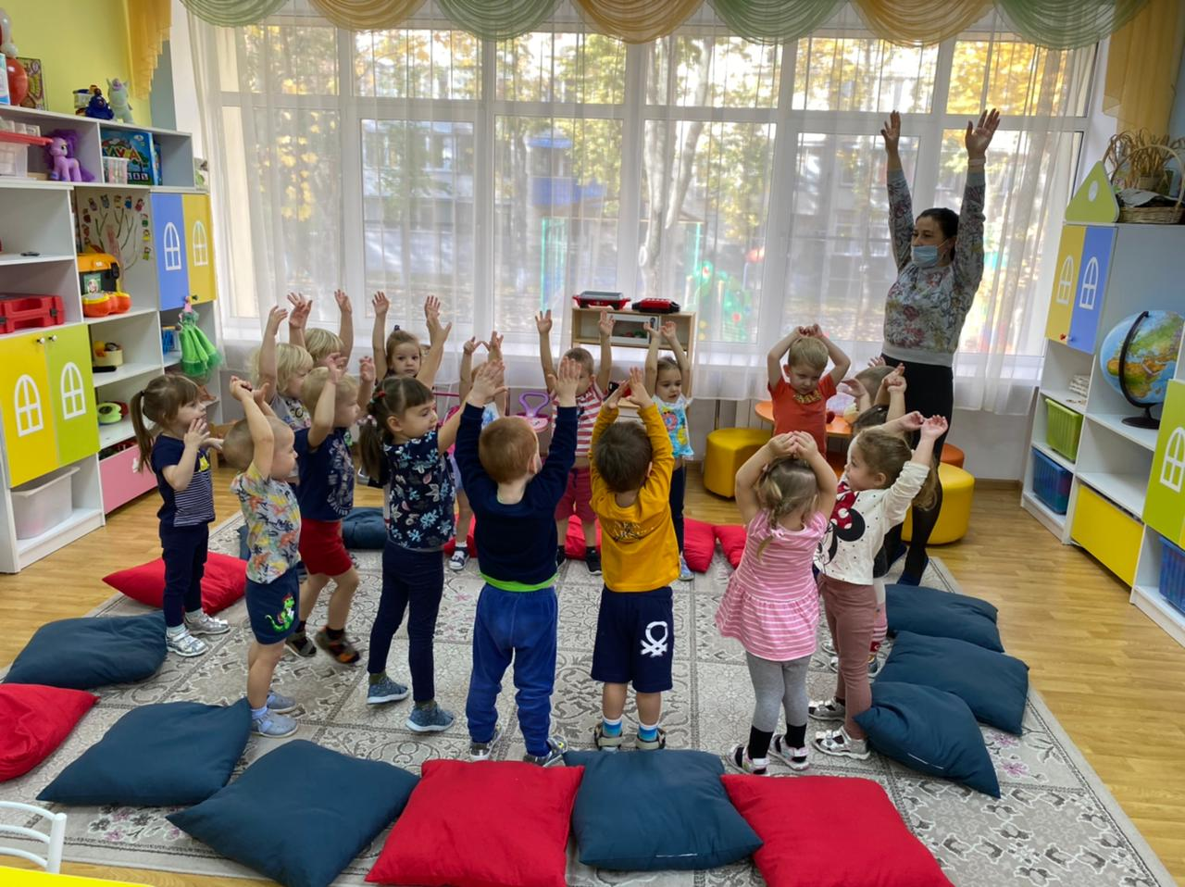
Адаптация малышей

Slide 11
Подготовка к школе – основная задача учебной деятельности ДО Лицея
Старшая, подготовительная к школе группы ориентированы на подготовку к школе. Для ребят подготовительной к школе группы с сентября по май ведется подготовка к школе. Ее ведут учителя начальных классов Занятия проходят в учебных классах. Это позволяет детям примерить на себя образ ученика, ощутить атмосферу школы, а также внешне и внутренне мотивировать ребят на то, что они - будущие первоклассники.

Slide 12
Учебная деятельность в ДО
Здесь большую роль играют , как основные занятия по ФЭМП, развитию речи, ознакомлению с предметным и социальным окружением, рисованию, лепке, аппликации, так и дополнительные занятия. С ребятами проводится комплексная подготовка к школе.

Slide 13
Формирование элементарных математических представлений
К концу учебного года дети должны обучиться навыкам счета в пределах 10. Уметь количество предметов обозначать соответствующей цифрой.
Уметь сравнивать до 10 предметов по ширине и высоте, располагать их в возрастающей последовательности.
Уметь делить квадрат на 4 равные части, называть части.
Уметь ориентироваться на листе бумаги, определять стороны, углы и середину листа.
Уметь различать и называть плоские и объемные геометрические фигуры (круг, квадрат, треугольник, прямоугольник, шар, куб, цилиндр).
Уметь последовательно называть дни недели, определять, какой день недели сегодня, какой был вчера, какой будет завтра.

Slide 14
Развитие речи
Развитие речи осуществляется в следующих направлениях:
1.Развивающая речевая среда
2.Формирование словаря
3.Звуковая культура речи
4.Грамматический строй речи предложения.
5. Связная речь
6. Подготовка к обучению грамоте

Slide 15
Художественно-эстетическое развитие:
В рисовании: применение различных материалов и инструментов (пастель, мелки, акварель, фломастеры), пользование палитрой, создание новых цветовых тонов и оттенков; различные способы рисования кистью (всем ворсом, концом кисти, примакиванием и т. д.).
В аппликации : использование различных материалов (бумаги, ткани, природных и бросовых материалов); освоение техники симметричного и ажурного вырезания, обрывной и объёмной аппликации, коллажа; вырезание кругов и овалов, коротких и длинных полосок и т. д..
В лепке: применение различных материалов (пластилин, тесто, снег, песок); создание объёмных и рельефных изображений (рисование пластилином, отпечатки, рисунок стекой); лепка конструктивным и смешанным способом, сглаживание поверхности предмета, вылепливание мелких деталей; создание многофигурных композиций.
В конструировании: освоение техники оригами, конструирования из природного и бросового материала, создание построек различного назначения из пластмассового, деревянного, металлического конструктора.

Slide 16
Познавательное развитие:
Сформированность представлений о живой и неживой природе, сезонных изменениях в ней и деятельности человека. О растениях, грибах, животных, как представителях живого в мире природы, их основных жизненных функциях и потребностях, среде обитания. О природных сообществах животных и растений, их взаимосвязи и особенностях приспособления к среде обитания и сезонным изменениям в не. Человеке как живом существе, его сходстве с другими живыми существами и отличиях, природоохранной деятельности человека. О ценности природы как среде жизни человека.

Slide 17
Экпериментально-исследовательская деятельность

Slide 18
Дополнительное образование ДО Лицея
В нашем ДО работают преподаватели доп образования – логопеды, обучающие детей старшей , подготовительной групп грамоте, учитель английского языка, хореограф, инструктор по плаванию. Ребятам предложен очень интересный курс «Интеллектика», направленный на развитие мышления, памяти, логики и мелкой моторики рук.

Slide 19
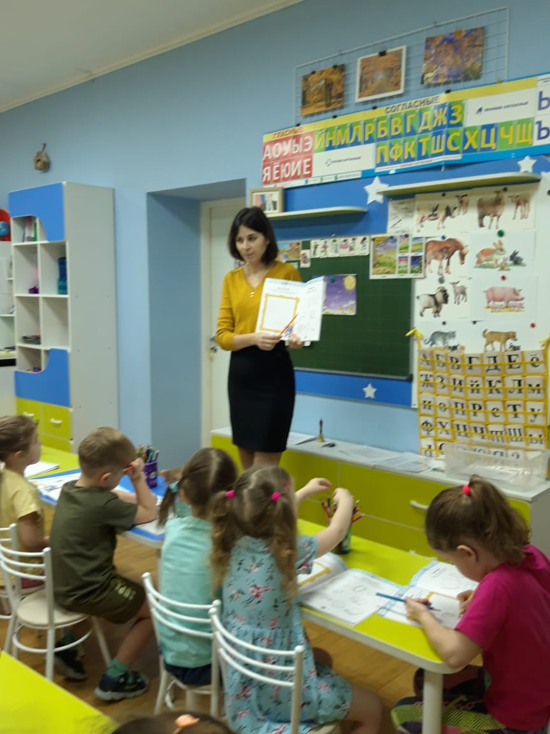
Дополнительное образование
Курс «Ладошки», проводит педагог– психолог. Цель этих занятий - развитие эмоционального интеллекта и коммуникативных способностей дошкольников.

Slide 20
психолог
В саду работает штатный психолог, который проводит индивидуальные занятия с детьми по запросу педагогов или родителей, а также психолог ведет работу с родителями , предлагая им консультации по интересующим их вопросам.

Slide 21
Программа Воспитания
Кроме основных образовательных программ, программ дополнительного образования мы в ДО реализуем программу Воспитания. Эта программа учитывает возрастные особенности детей и позволяет развивать их в разных направлениях: Физическое развитие, ХЭР, театральное мастерство, социализация и коммуникация детей, экологическое воспитание.
В рамках реализации программы воспитания наши ребята принимают активное участие во всероссийских, городских областных конкурсах и показывают высокие результаты

Slide 22
Наши достижения
Так, ежегодно мы участвуем в конкурсе « Браво, дети!» В прошлом году заняли 1 место.

Slide 23
Наши достижения
Традиционным для нас стало и участие в фестивале «Патриотической песни».

Slide 24
Наши достижения
Активно ребята вместе с родителями участвуют в тематических выставках творческих работ.

Slide 25
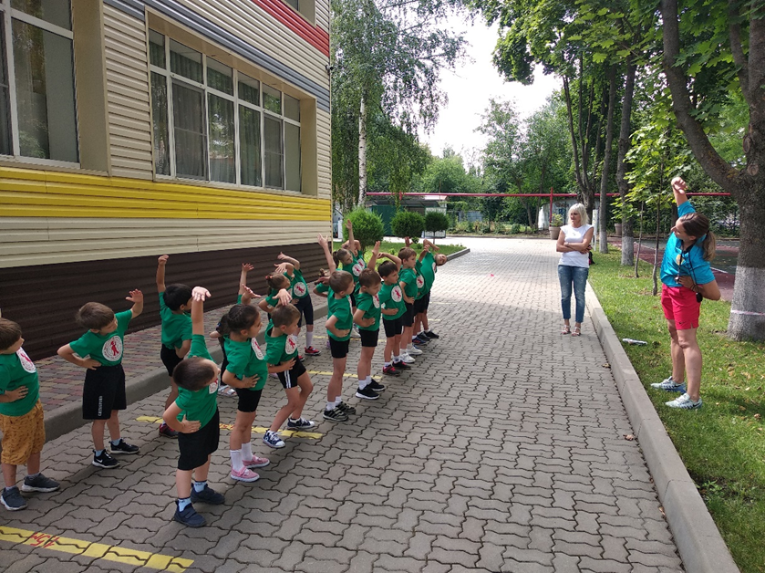
Физическое развитие в ДО
Большое внимание уделяется физическому развитию. Каждое утро во всех группах начинается с утренней зарядки. Занятия физкультурой проводятся с использованием спортивного инвентаря. Дети участвуют в спортивных соревнованиях.

Slide 26
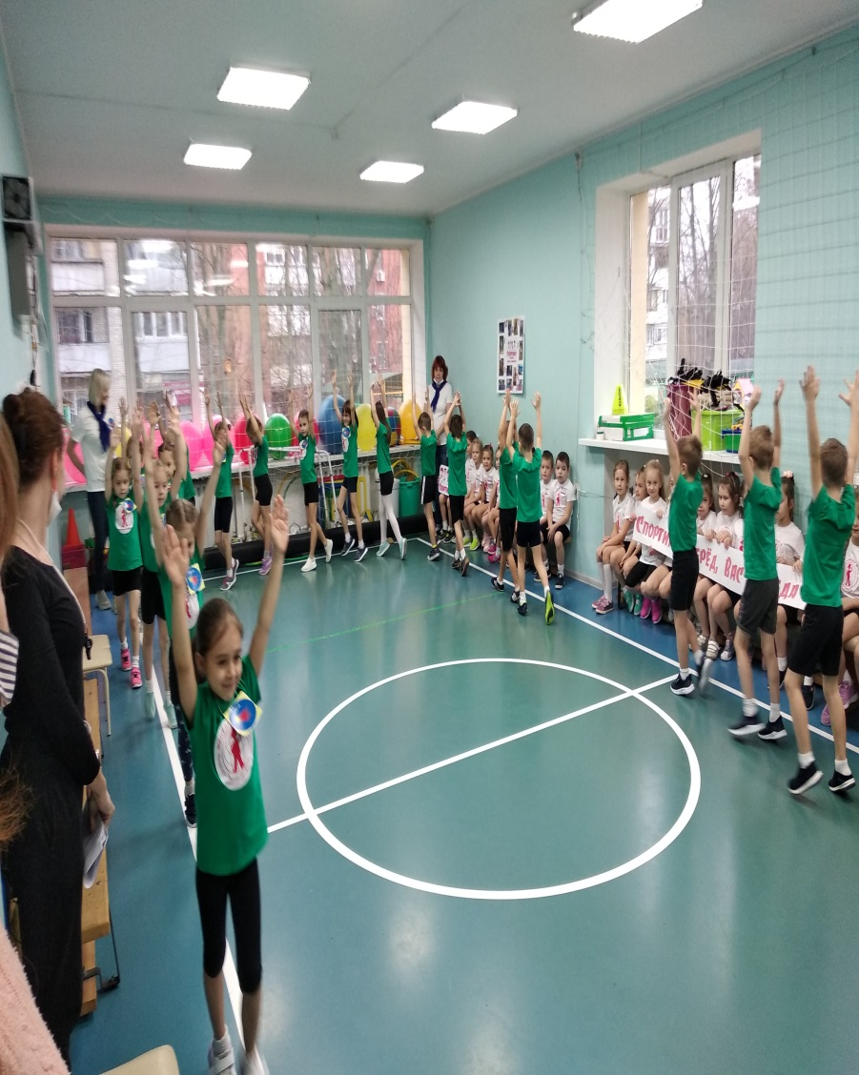
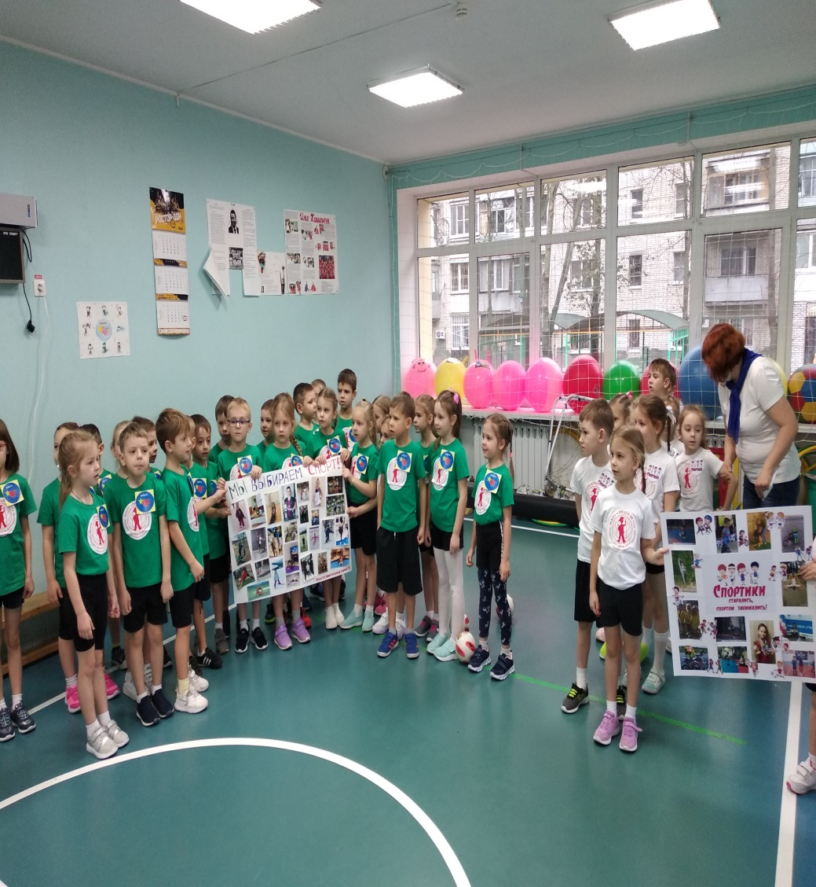
Спортивные соревнования

Slide 27
Спортивные достижения
Физическая подготовка наших воспитанников позволяет им успешно каждый год сдавать нормы ГТО

Slide 28
Творческий потенциал родителей и детей ДО лицея
На территории ДО проходят мероприятия, способствующие творческому развитию детей – утренники, показы – презентации.

Slide 29
Показ – презентация

Slide 30
Трудовое и Экологическое воспитание
Большая роль в ДО отводится экологическому и трудовому воспитанию дошкольников. Ребята участвуют в акции « Сдай макулатуру сохрани дерево», выращивают огород на окне с помощью растительной фермы.

Slide 31
Трудовое и Экологическое воспитание

Slide 32
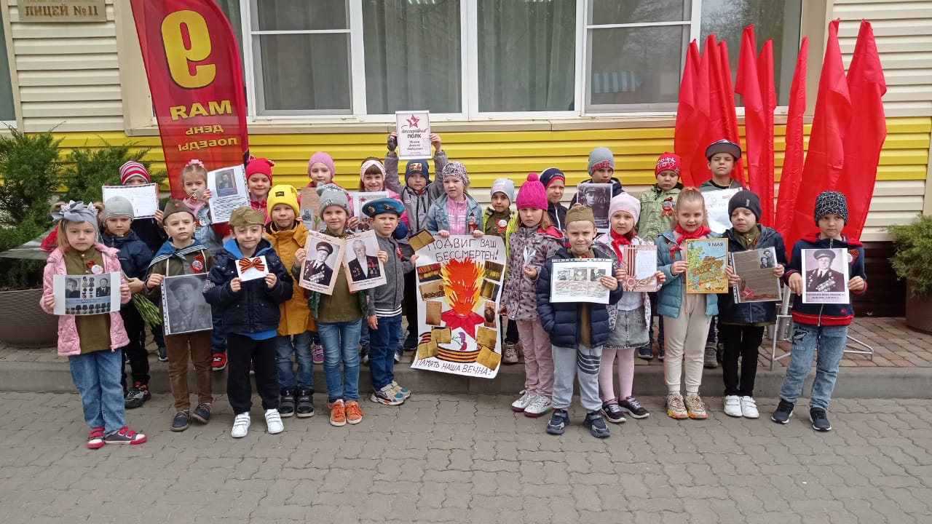
Проектная деятельность в ДО
Каждая группа ДО работает над реализацией определенных проектов. Это и долгосрочные проекты: патриотическое воспитание (тематические занятия, мероприятия, приуроченные к важным датам в истории нашего государства, нашего города, экскурсии).

Slide 33
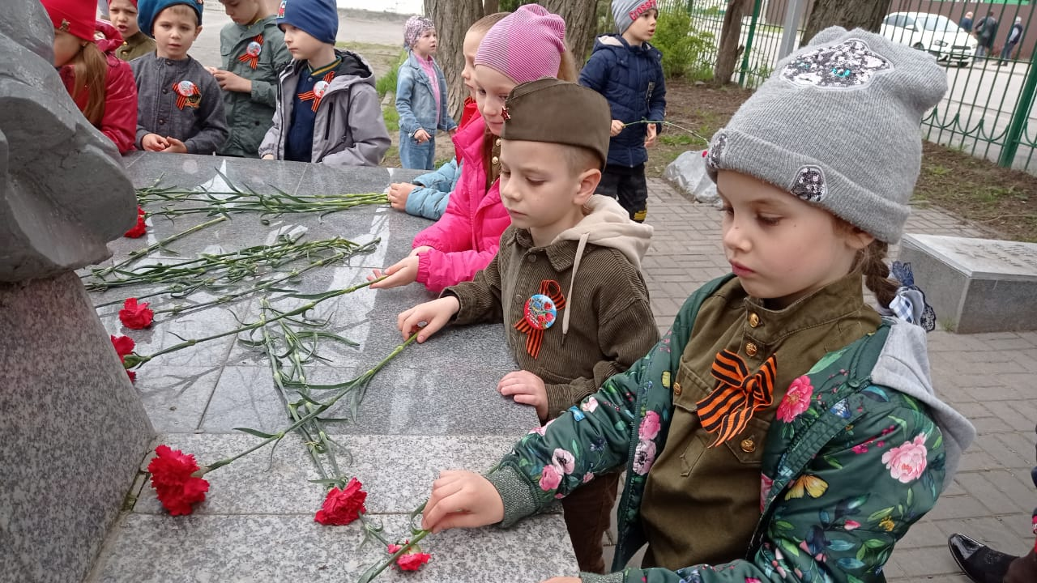
Патриотическое воспитание

Slide 34
Патриотическое воспитание

Slide 35
Патриотическое воспитание

Slide 36
Здоровьесбережение
Проект здоровьесбережения включает в себя спортивные мероприятия между воспитанниками групп, С привлечением родителей «Мама, папа, я - спортивная семья», занятия в бассейне, активный отдых на прогулке (подвижные игры)

Slide 37
Занятия в бассейне

Slide 38
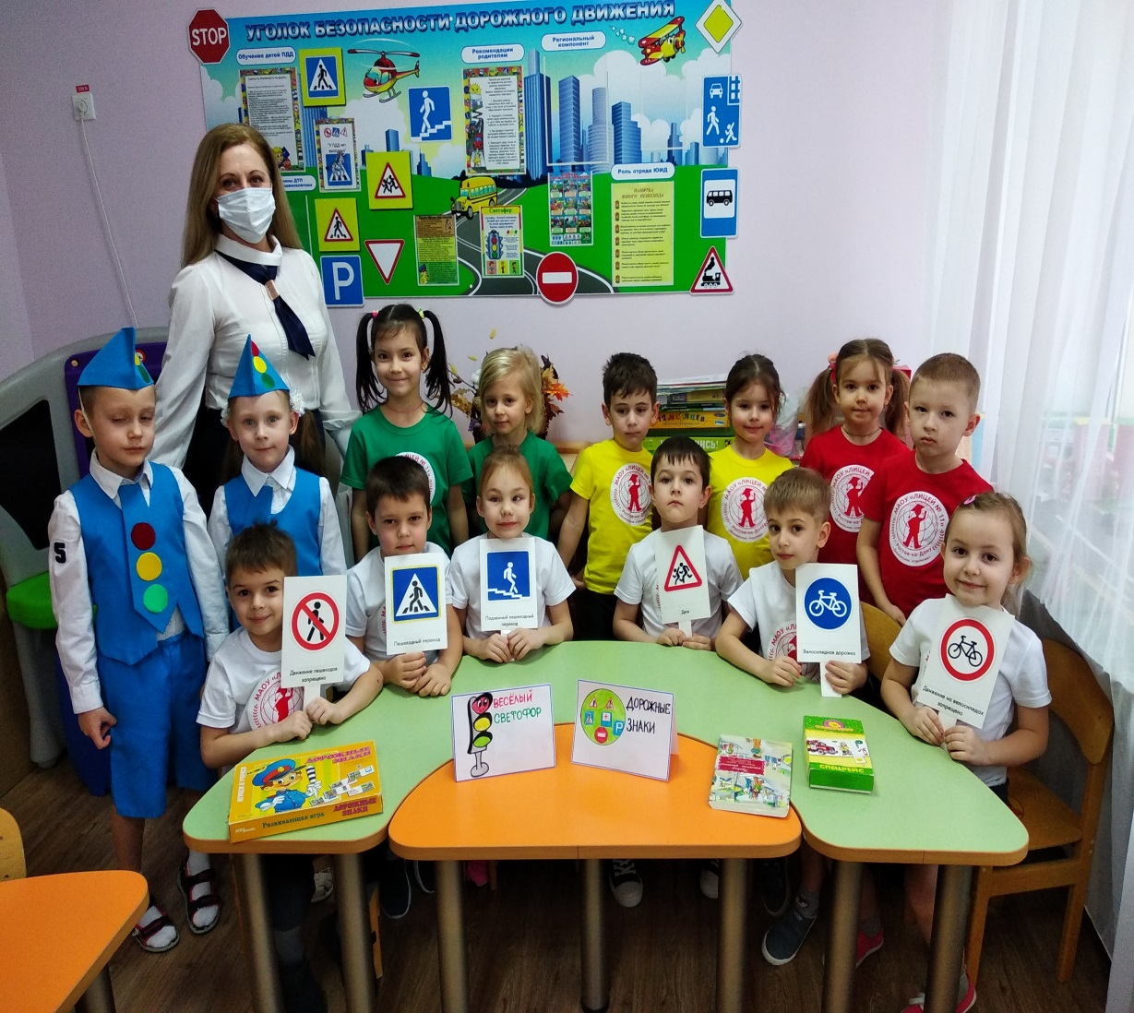
Проект «Дорожная безопасность»
В ДО создана команда ЮПИД, которая активно участвует в конкурсах ПДД. В пошлом году наша команда ЮПИД заняла 1 место в городском, а потом и в областном конкурсе ПДД. К реализации проекта активно подключаются родители. Совместно с ребятами родители участвуют в акции «Родительский патруль». Также участники команды ЮПИД проводят агитационные мероприятия с детьми младшего возраста.

Slide 39
Проект « Дорожная безопасность»

Slide 40
Команда ЮПИД «Огонек»

Slide 41
Проектная деятельность «Крошка хлеба»

Slide 42
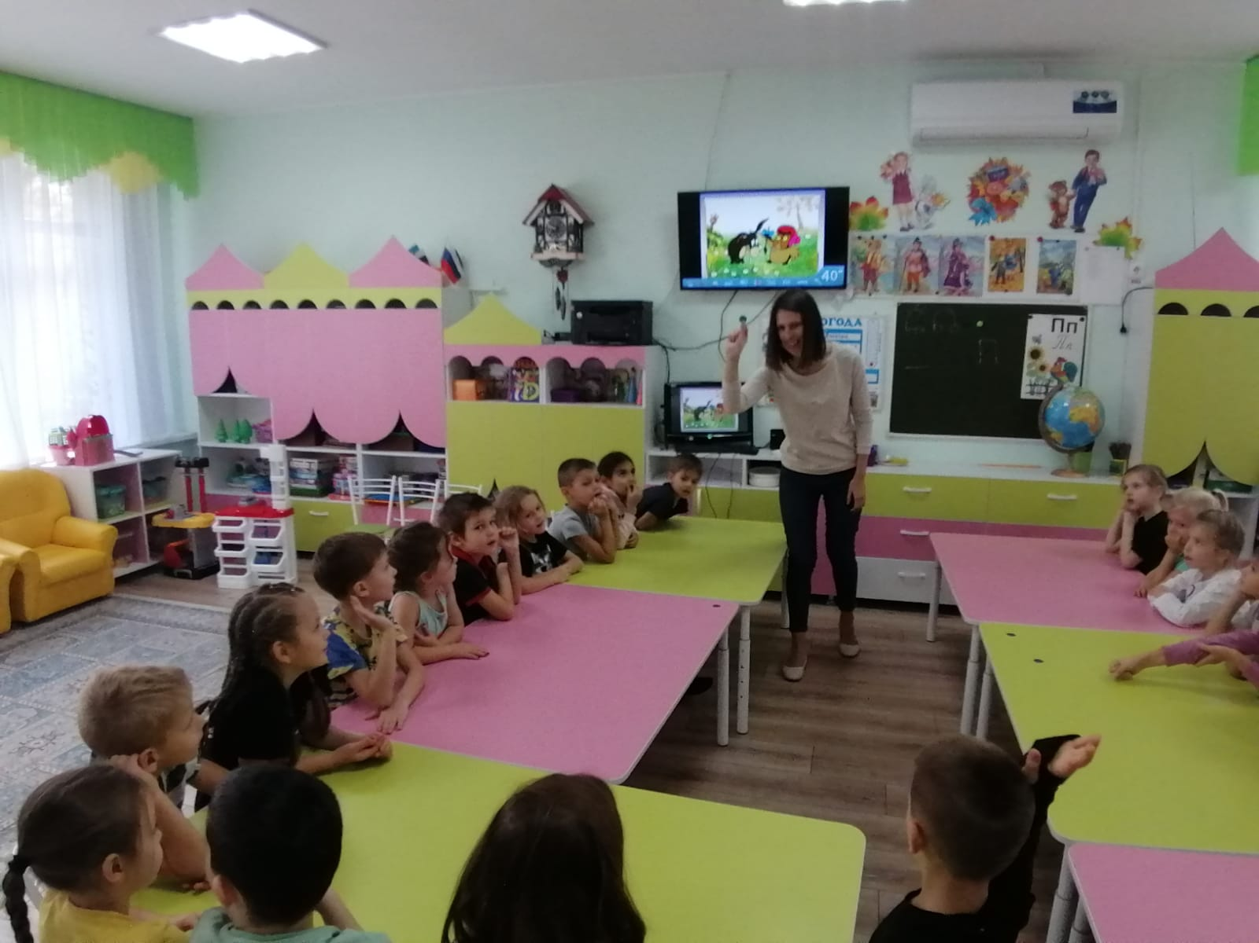
Кружковая работа в ДО Лицея
В нашем ДО ведется кружковая работа.
Математический кружок «Математическая вертикаль»,
« Белая ладья»
олимпийские шашки),
«Мультстудия»
«Основы финансовой грамотности».
Также у ребят есть возможность заниматься в студии танца, секции карате, футбола.

Slide 43
Духовно-нравственное воспитание

Slide 44
Социально-коммуникативное развитие:
Ребёнок проявляет интерес к правилам безопасного поведения, может привести примеры правильного поведения в отдельных опасных ситуациях; Под присмотром взрослого умеет пользоваться опасными бытовыми предметами (ножницы, иголки) и электроприборами (магнитофон, телевизор, пылесос). Осторожен при общении с незнакомыми животными. Соблюдает правила дорожного движения, правильно ведёт себя в транспорте; Правильно ведёт себя на воде, на солнце; Не вступает в контакт с незнакомыми людьми на улице; В случае возникновения неожиданных, опасных для жизни и здоровья ситуаций, умеет привлечь внимание взрослого.

Slide 45
Социально-коммуникативное развитие:

Slide 46
Уроки безопасности

Slide 47
15.
Наши выпускники
Любящие свой народ, свою Родину;
уважающие и принимающие ценности семьи и общества;
любознательные , активно и заинтересованно познающие мир;
владеющие основами умения учиться, способные к организации собственной деятельности;
готовые самостоятельно действовать и отвечать за свои поступки перед семьей и обществом;
доброжелательные, умеющие слушать и слышать собеседника, обосновывать свою позицию, высказывать свое мнение;
выполняющие правила здорового и безопасного для себя и для окружающих образа жизни.

